Slide 2
Мамуля поздравляю

Slide 3
Мамуля поздравляю

Slide 4
Мамуля поздравляю

Slide 5
Мамуля поздравляю

Slide 6
Мамуля поздравляю

Slide 7
Мамуля поздравляю

Slide 8
Мамуля поздравляю

Slide 9
Мамуля поздравляю

Slide 10
Мамуля поздравляю

Slide 11
Мамуля поздравляю

Slide 12
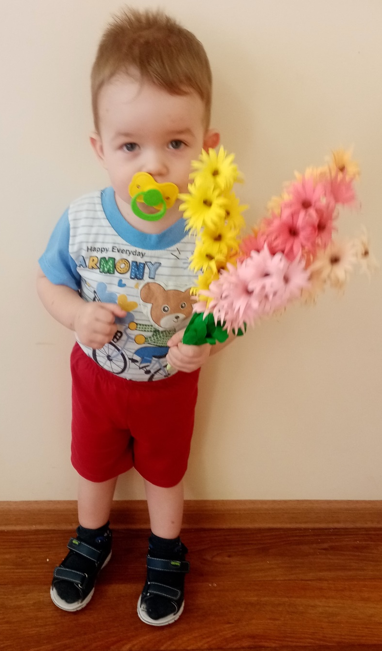
Мамуля поздравляю

